Slide 1
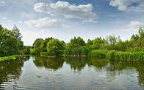
Проект
Влияние состояния окружающей среды
на популяцию рыб Белгородского водохранилища
Автор: Песоцкий Иван Александрович,
ученик 10 класса
Руководитель:
Полякова Елена Викторовна,
учитель биологии, химии и географии
Образовательное учреждение:
МБОУ «Графовская СОШ»

Slide 2
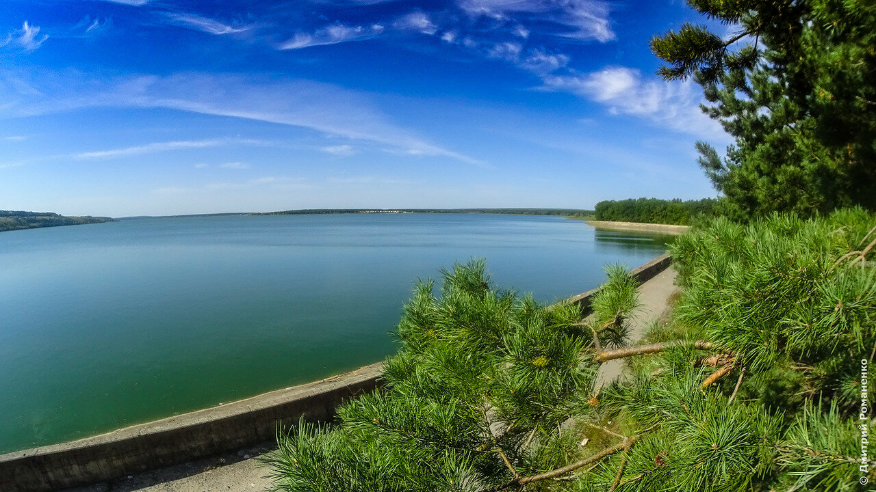
Белгородчина — край красивейшей русской природы. Красота ее лесов, лугов, рек, водохранилищ неповторима. Издавна оно славилось многими природными богатствами, в том числе и своими рыбными богатствами.
Рыба имеет большое значение в жизни человека. Главная ценность ее, как пищевого продукта в белках, жирах, углеводах. Рыба – богатейший источник минеральных веществ и витаминов, и в особенности витамином Д, ферментов
№ п/п | Название веществ | Содержание веществ, в%
1. | Вода | 46,1-92,9
2. | Белки | 5,4-26,8
3. | Жиры | 0,1-54
4. | Углеводы | 1
6. | Минеральные вещества | 0,1-3

Slide 3
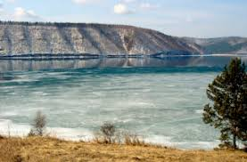
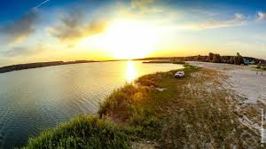
Объект исследования: популяция рыб Белгородского водохранилища.
Цель: изучение влияния состояния окружающей среды на популяцию рыб Белгородского водохранилища.
Задачи:
- рассмотреть видовое разнообразие рыб Белгородского водохранилища;
- познакомиться с заболеваниями рыб и факторами, влияющими на их появление;
- ознакомиться с основными сведениями об охране природных богатств;
- рассмотреть меры, принимаемые для снижения влияния состояния окружающей среды для сохранения популяции рыб в водоеме;
- подготовить листовки по теме охраны водных ресурсов.
Методы:
- литературно – поисковый
- сравнительно-описательный
- статистический
- метод наблюдений
- системный, аналитический

Slide 4
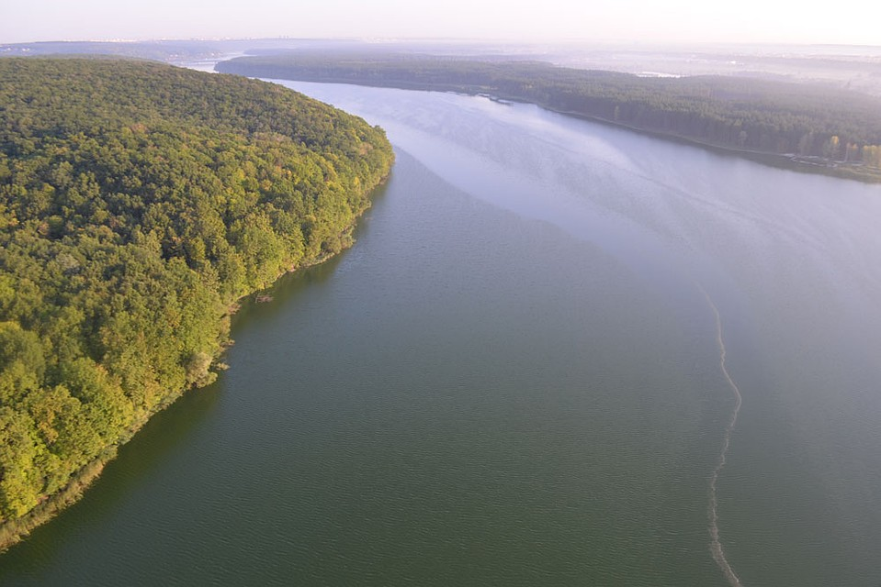
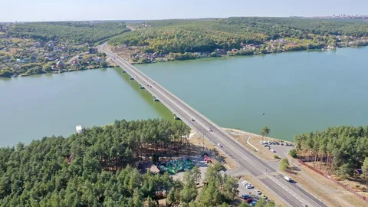
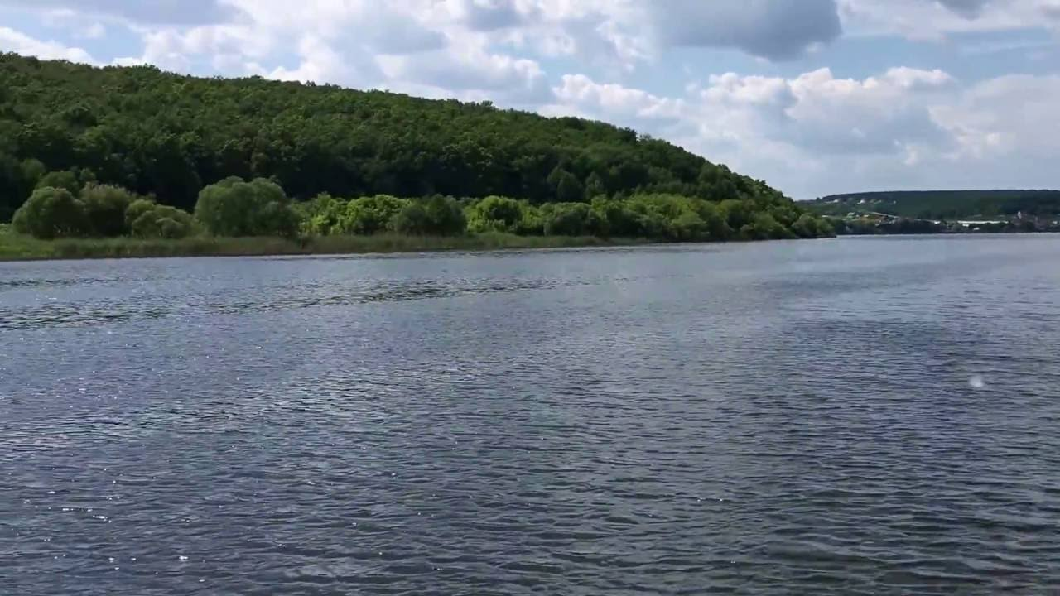
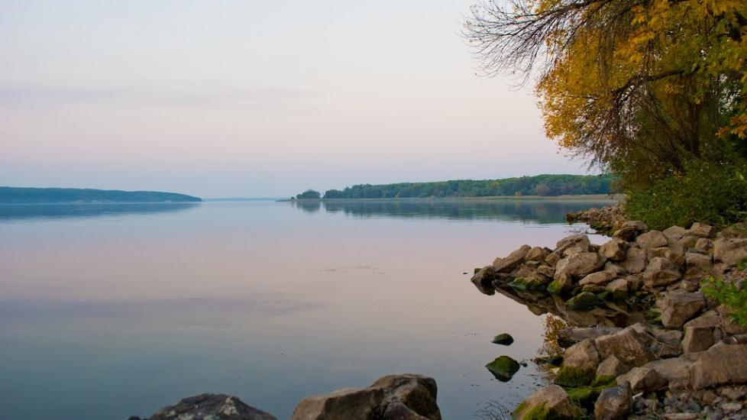
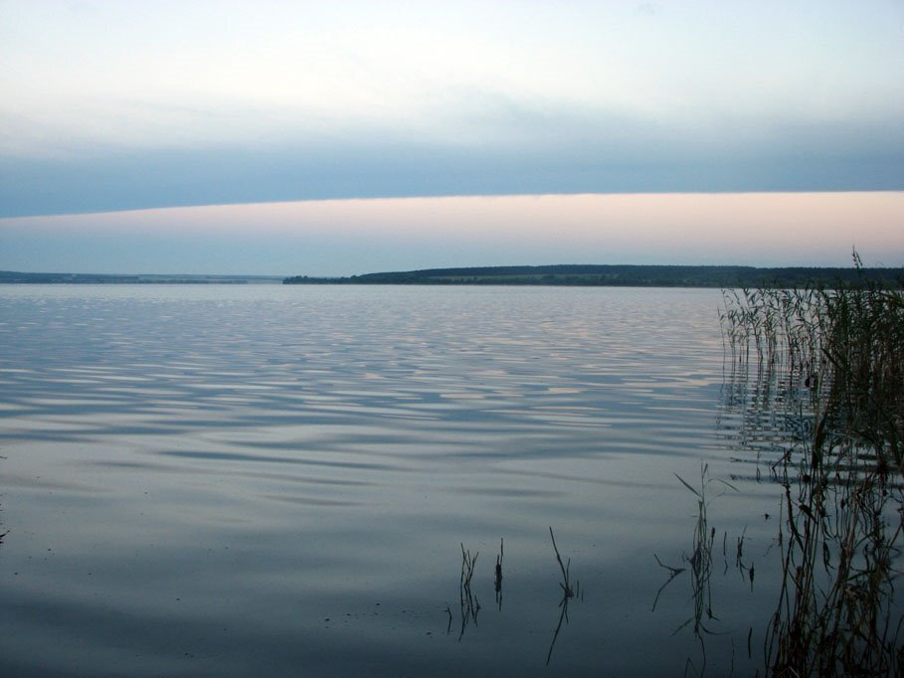
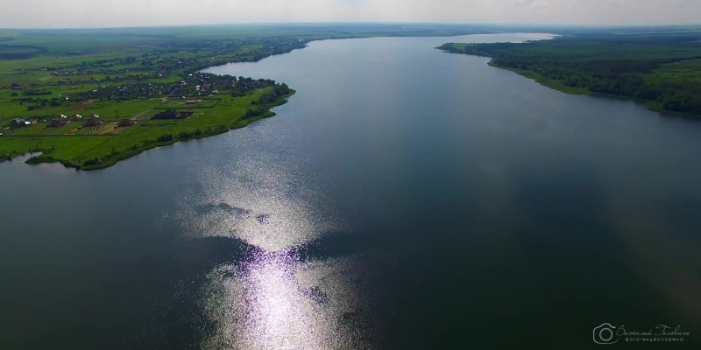
Водные ресурсы Белгородской области
Белгородская область относится к малообеспеченным водой регионам России.
Всего 0,45 % территории региона занято реками, ручьями, прудами и водохранилищами.
В области более 1200 прудов, 5 крупных водохранилищ.
Белгородское водохранилище (на р. Северский Донец)
Староосколькое водохранилище (на р. Оскол)

Slide 5
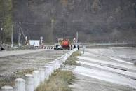
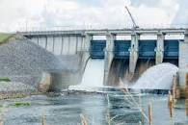

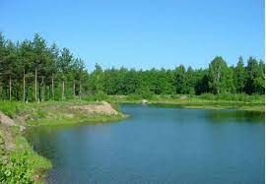
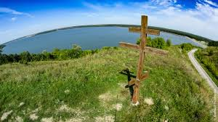
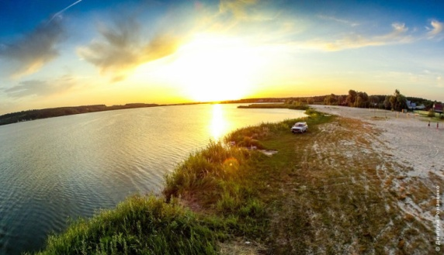
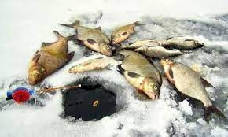
Белгородское водохранилище
Оно - одно из главных водных объектов области на Северском Донце.
Его начали строить для сезонного регулирования стока реки в 1977 году, в 1985-м построили дамбу и в конце 1995 года ввели в эксплуатацию. Водохранилище расположено на территории Белгородского района и Шебекинского городского округа Белгородской области.
Полный объём водохранилища составляет - 76 млн.м³ Площадь зеркала при НПУ - 23 км². Длина при НПУ - 25 км. Ширина - от нескольких сотен метров до 3 км, в среднем - около 1 км. Максимальная глубина вблизи плотины - 14 м, средняя расчётная глубина - 3,3 м. Общая протяжённость береговой линии составляет - 85 км.
Но ни для промышленных нужд, ни для водоснабжения населения Белгородское водохранилище так и не использовали.
Сегодня Белгородское водохранилище – объект рекреационной деятельности, в основном используется для отдыха и любительской рыбалки.
В летнее время открыты пляжи «Пикник-парка» и пос. Маслова Пристань.

Slide 6
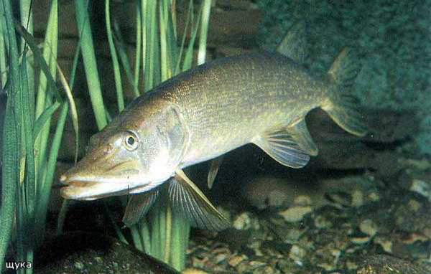
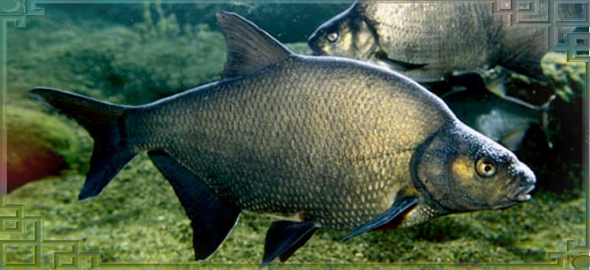
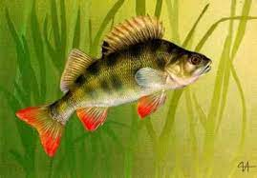
Виды рыб Белгородского водохранилища
Щука
Лещ
Вид пресноводной рыбы, принадлежащий к семейству щуковых. Это крупный хищник, обладающий длинным телом, узкой головой и мощными челюстями, вооруженными острыми зубами. Щука может достигать впечатляющих размеров, взрослые особи могут достигать длины 1,5 метра и весить более 25 кг. Окраска щуки варьирует от темно-зеленого до серого с пятнами и полосами светлого цвета, что позволяет ей прекрасно сливаться с окружающей средой. Мясо щуки полезно при заболевании щитовидной железы. Регулярное употребление мяса щуки снижает риск возникновения аритмии сердца.
Рыба семейства карповых, относящаяся к отряду карпообразных. Сравнительно крупная рыба с высоким телом, сжатым с боков и узким спинным плавником. Чешуя толстая, плотно сидящая на теле, может быть от серого до розового цвета. Голова небольшого размера, так же, как и рот. По сравнению с представителями своего отряда, тело леща довольно больших размеров – может достигать 70 см в длину. Тело взрослой особи весят примерно от 0,7 до 5 кг. Лещ – излюбленный объект любительского рыболовства. Это ценная промысловая рыба с белым мясом и большим содержанием жира.
Окунь
Это хищная рыба, вид лучепёрых рыб из рода пресноводных окуней семейства окунёвых. У неё два плавника. Брюшко рыбы белого цвета, а спина окрашена в темно-зелёный цвет, по бокам тела черные полосы. Плавники бывают красного цвета. Вес рыбы может колебаться от 500 г до 3 кг. Максимальная длина тела до 50 см, масса более 2 кг. В кулинарии рыба ценится за вкусное мясо и небольшое количество костей.

Slide 7
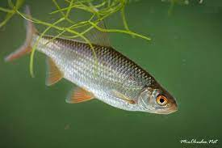
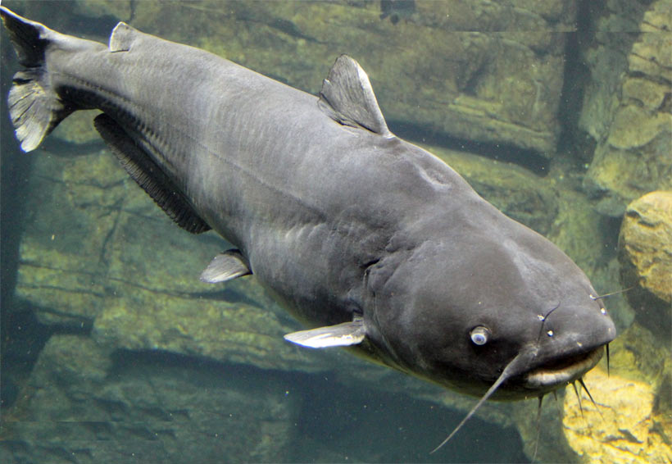
Сом
Крупная пресноводная бесчешуйчатая рыба семейства сомовых. Длина тела до 5 м, масса до 400 кг (по историческим данным). Официально зарегистрирован пойманный сом массой 306 кг, длиной более 3 м и возрастом около 80 лет.
Анальный плавник длинный, жировой плавник отсутствует, непарные плавники не имеют шипов. Окрас в большинстве случаев бурый с оттенками коричнево-зелёного, брюхо белое. В зависимости от мест обитания окрас может меняться от почти чёрного до светло-жёлтого.
Мясо сома довольно вкусное. Но у более крупных сомов после тепловой обработки мясо становится жестким.
Мясо сома иногда может вызывать аллергические реакции
Плотва
Очень распространённая рыба, относящаяся к семейству карповых. Другие названия этого вида -вобла, тарань, чебак, сорога, плотица. Длина тела обычно около 30 (редко до 50) см, масса 0,2–0,8 (до 2) кг. Тело сжато с боков. Чешуя крупная. Окраска спины обычно тёмная, боков и брюха – серебристая, плавников (кроме спинного и хвостового) – оранжево-красная. Во время нереста окраска ярче. Мясо рыбы богато микроэлементами, помогает нормализовать состояние кожи, волос и ногтей, сохранить хорошее зрение, предотвратить риск возрастного ослабевания памяти, защитится от появления умственных расстройств, оздоровить сердце и сосуды.

Slide 8
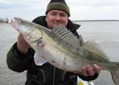
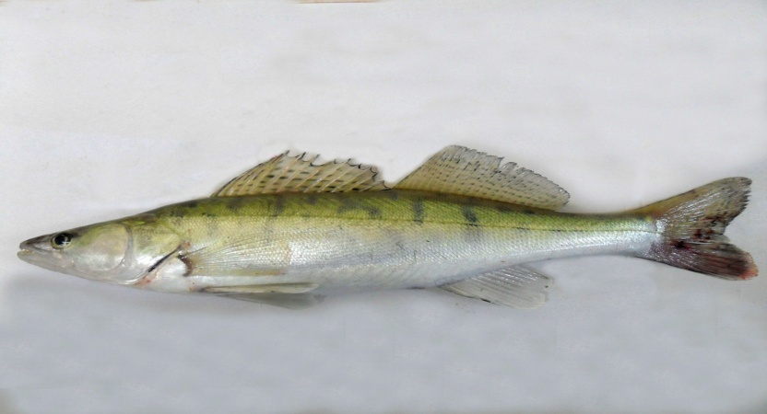

Судак
Промысловая пресноводная рыба семейства Окунеобразные, вид лучеперые. Хотя судаки более удлиненные и тонкие, чем окуни, у них есть два спинных плавника, характерных для этого семейства. Судаки – типичные хищники, которые, став взрослыми, питаются в основном другими рыбами (ершами, пескарями, бычками, густерой). Мясо судака хорошо укрепляет сердечно - сосудистую, эндокринную, костно-мышечную и пищеварительную системы. Способствует образованию эритроцитов, снижает уровень холестерина, разрушаются тромбы, и предотвращает закупорку сосудов, а также снижает риск инсультов и инфарктов.
Рыбу рекомендуют кушать детям. Она влияет на их умственное и физическое развитие. Детские врачи советуют в небольшом количестве давать мясо судака даже грудным детям.
Густера
Относится к семейству карпообразных. Эта рыба иногда образует необычайно густые стаи, такие плотные, что некуда и весло вставить, отсюда и появилось общепринятое название – «густера». Серебристым, сильно сплющенным с боков телом напоминает молодого леща. Мясо густеры считается диетическим. так как имеет небольшую калорийность - 97 ккал на 100 грамм продукта.
Оно не очень жирное. Содержит в себе полезные вещества: фтор, натрий, кальций и витамины А, В, РР.

Slide 9
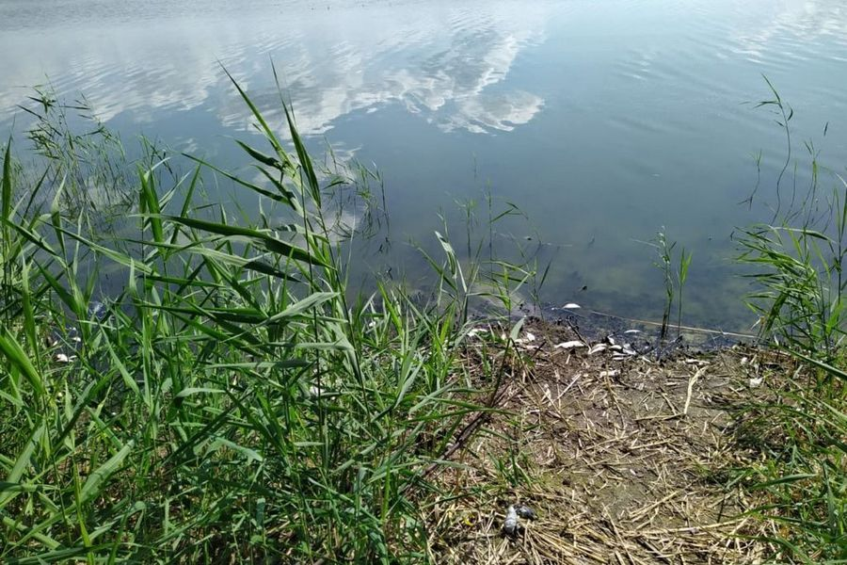
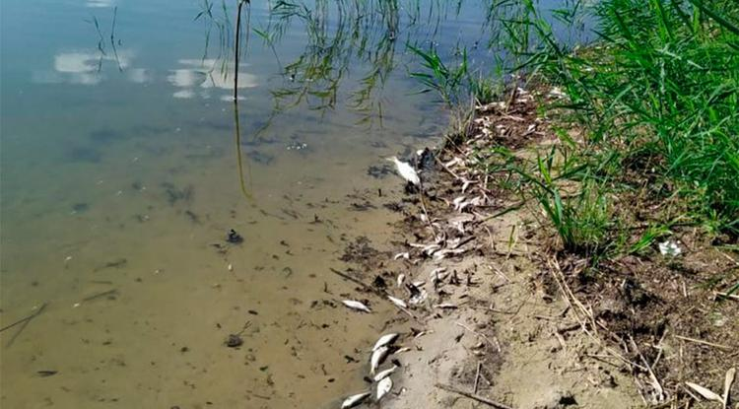
Негативные последствия урбанизации
Белгородское водохранилище располагается южнее города Белгорода, ниже по течению реки Северский Донец. Развитие города и пригородных территорий привело к негативным экологическим последствиям.
Среди наиболее ощутимых отрицательных последствий главными являются:
- поступление в водохранилище хозяйственных и бытовых стоков и, как следствие этого, накопление в донных отложениях загрязняющих веществ;
- снижение самоочищающейся способности вод, избыточное развитие сине-зелёных водорослей;
- разрушение берегов водохранилища и размыв русла реки в нижней части;
- неконтролируемое рекреационное освоение береговой полосы, приводящее к загрязнению окружающей среды бытовыми отходами
- перестройка фауны водоема, изменение условий размножения и обитания рыб;
- замор рыбы в следствии сброса сточных вод со всех промышленных предприятий города;
- превышение содержания нефтепродуктов, взвешенных веществ, железа.

Slide 10
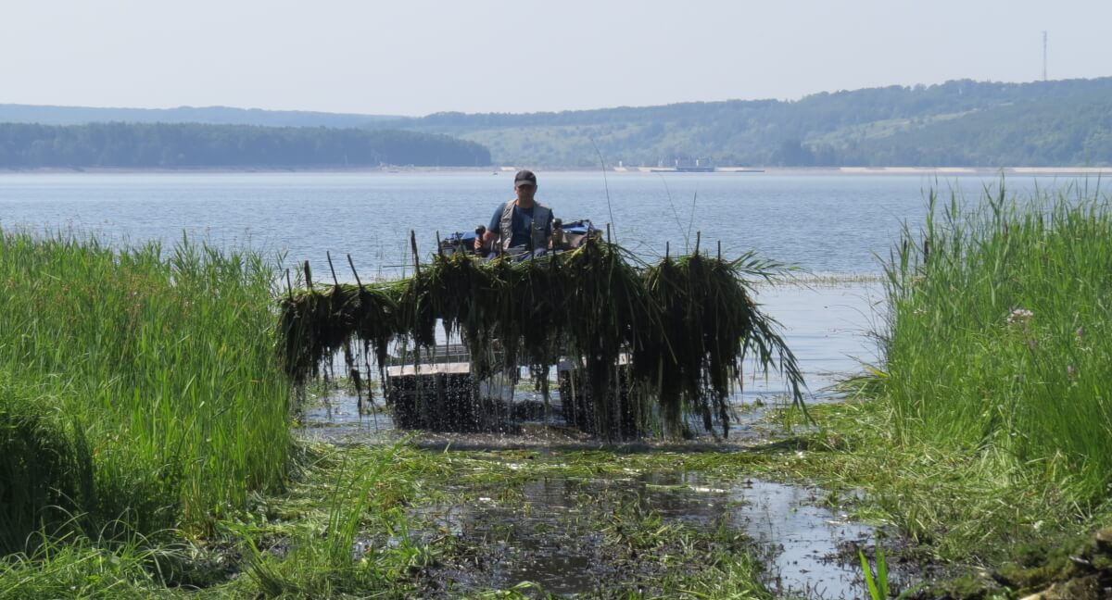
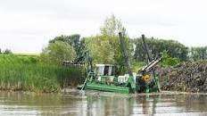
Мероприятия для решения проблем
1. Установка информационных знаков о специальном режиме для ведения хозяйственной деятельности в водоохранной зоне и прибрежной защитной полосе.
2. Отлов зараженной рыбы и зарыбление водохранилища видами рыб, невосприимчивых к заражению.
3. Введение запретов на ловлю рыб во время нереста.
4. Введение ограничений на ловлю рыбы ( в соответствии с размерами рыб).
5. Реконструкция очистных сооружений
6. Постоянный контроль за состоянием АЗС и стоянок транспортных средств, находящихся на территории бассейна р. Северский Донец и его притоков.
7. Обустройство водоохранных зон и прибрежных полос не только в пределах Белгородского водохранилища, но и на реках, которые в него впадают.

Slide 11
Заключение
Во время работы над проектом я сделал некоторые выводы.
Забота о рыбных ресурсах Белгородского водохранилища занимает большое место. Оно является излюбленным местом отдыха людей и рыболовов-любителей, которые проводят свой досуг на берегу водоема.
Особое значение приобретает обеспечение нормальных условий нереста рыбы.
Инспекция рыбоохраны строго относится к организации и проведению нерестовых кампаний. Они постоянно проводят разъяснительную работу с людьми, пользующимися водоемом.
Белгородская область присоединилась к Всероссийской акции по уборке берегов водоёмов от мусора «Вода России», которая с 2019 года является частью нацпроекта «Экология». В уборке берегов Белгородского водохранилища и реки Северский Донец в Белгородском районе приняли участие 200 студентов нашего региона, экологические волонтеры, а также сотрудники исполнительных органов власти .
И в заключении хочу сказать, что соблюдение правил рыболовства, охрана и воспроизводство рыбных запасов, постоянная забота о чистоте природных водоемов говорит о бережном, хозяйском отношении к природе.
Мы все должны помнить, что природа очень ранима и все живые организмы, обитающие в ней, связаны между собой сложными взаимоотношениями. Нарушить баланс в природе очень легко, а восстановить его почти невозможно

Slide 12


